Slide 1

Luyện tập

Slide 2




Các em hãy cùng hoàn thành các bài tập để tham quan các cảnh đẹp trên khắp Việt Nam nhé!

Slide 3
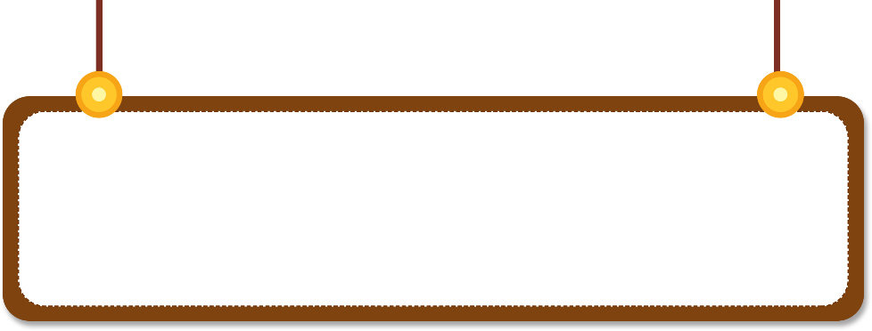

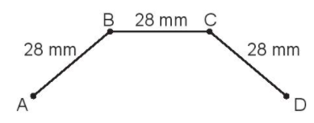

Bài 1
a) Tính độ dài đường gấp khúc ABCD.
Độ dài đường gấp khúc ABCD bằng tổng độ dài đoạn thẳng AB, BC, CD
Độ dài đường gấp khúc ABCD là
28 x 3 = 84 (mm)
Đáp số: 84 mm.

Slide 4
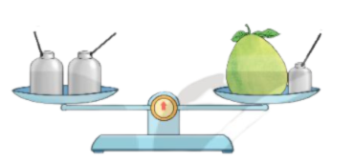
b) Quả bưởi cân nặng bao nhiêu gam?
500 g
100 g
500 g
Vậy quả bưởi cân nặng là:
Đĩa cân bên phải gồm quả bưởi và quả cân 100 g nặng bằng đĩa cân bên trái gồm hai quả cân 500 g.
500 g + 500 g - 100 g = 900 g.

Slide 5
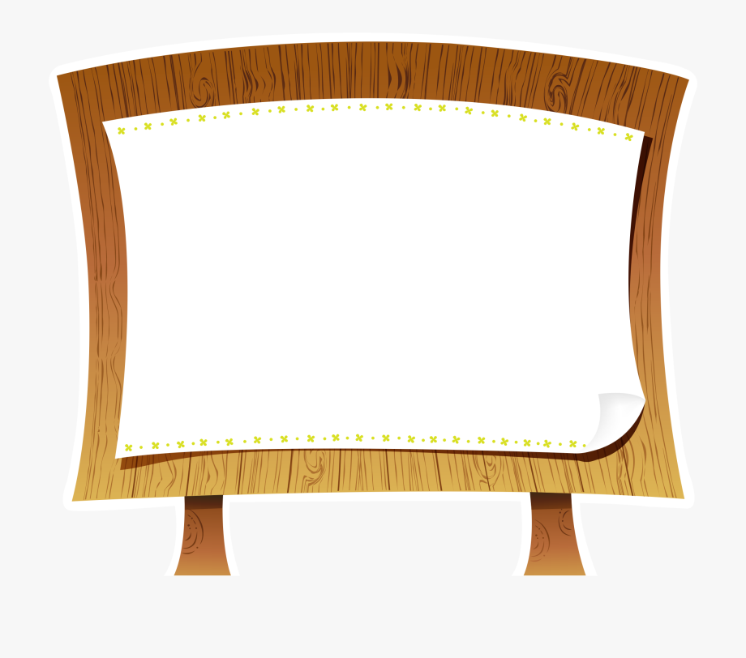







NHỔ CÀ RỐT

Slide 6






a) Quyển sách Toán 3 tập một dày khoảng
A : 5 mm
B : 5 cm
C : 5 dm
A B C

Slide 7

b) Cái bút mực cân nặng khoảng:
A : 2 g
C : 20 g
B : 2 kg
A B C

Slide 8
c) Lượng thuốc nước trong một lọ thuốc nhỏ mắt có khoảng:
A : 15 ml
B : 15 l
C : 150 ml
A B C

Slide 9
d) Nhiệt độ cơ thể người bình thường khoảng:
A : 35 ℃
B : 37 ℃
C : 38 ℃
A B C

Slide 10
3. Tính
a) 480 mm + 120 mm
545 mm – 45 mm
840 mm : 3
b) 465 g + 340 g
200 g x 5
900 g : 6
c) 500 ml + 156 ml
1 000 ml – 500 ml
250 ml x 3

Slide 11



Cuộc Đua
Kỳ Thú

Slide 12
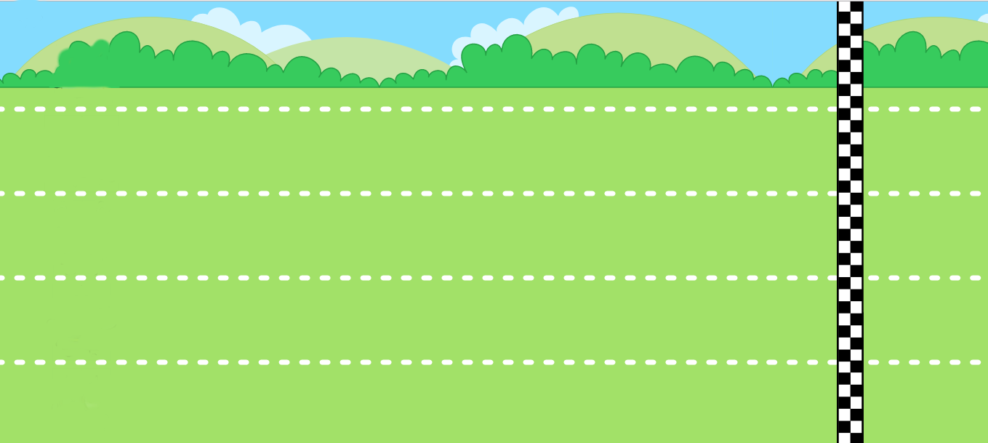





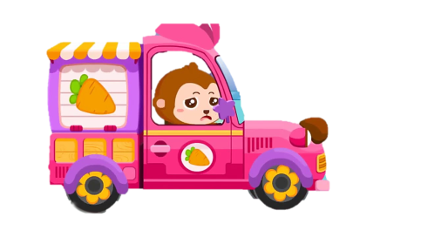

CHÚC MỪNG
CHÚC MỪNG
CHÚC MỪNG
CHÚC MỪNG
Học tiếp

Slide 13
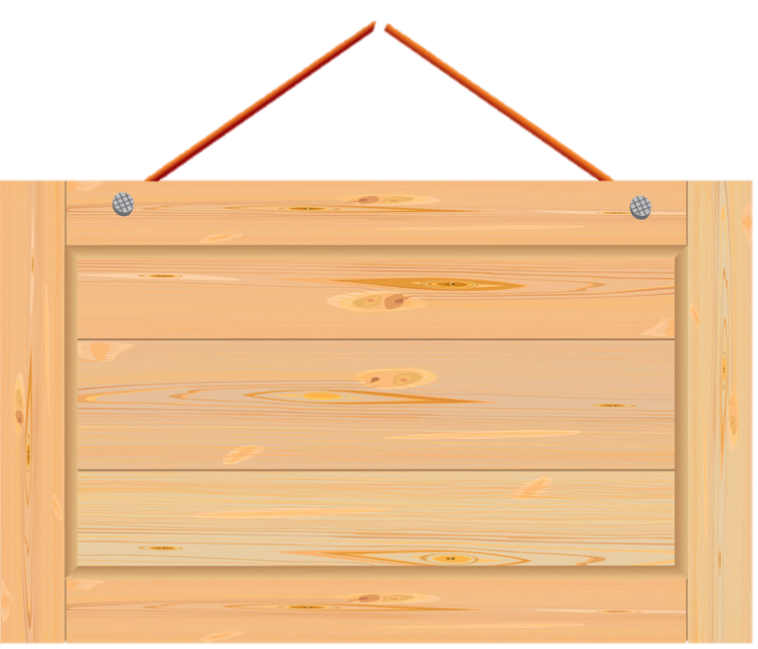
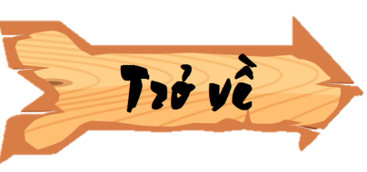


600 mm
480 mm + 120 mm =

Slide 14
500 mm
545 mm – 45 mm =

Slide 15
280 mm
840 mm : 3 =

Slide 16
805 mm
465 g + 340 g =

Slide 17
1 000g
200 g x 5 =

Slide 18
150 g
900 g : 6 =

Slide 19
656 ml
500 ml + 156 ml =

Slide 20
= 500 ml
1 000 ml – 500 ml =

Slide 21
750 ml
250 ml x 3 =

Slide 22
Một gói mì tôm cân nặng 80 g, một hộp sữa cân nặng 455 g. Hỏi 3 gói mì tôm và 1 hộp sữa cân nặng bao nhiêu gam?
Tóm tắt:
1 gói mì tôm: 80 g
1 hộp sữa: 455 g
3 gói mì tôm và 1 hộp sữa: …. g?
Bài giải:
Cân nặng của 3 gói mì tôm là
80 x 3 = 240 (g)
Cân nặng của 3 gói mì tôm và 1 hộp sữa là
240 + 455 = 695 (g)
Đáp số: 695 g

Slide 23



DẶN DÒ
- Học nội dung bài học.
- Xem trước bài mới: Ôn tập chung

